Slide 1
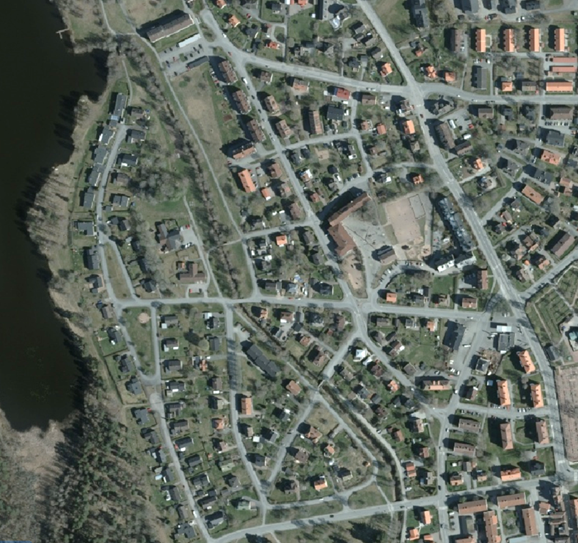
Bild från Geoskolans kartapplikation, Lantmäteriet
Notes:
Kartlektion Skolgården
1 Flygbild över skolgården från Geoskolans kartapplikation
2 Karta över skolgården från Geoskolans kartapplikation
3 Skattkarta, rött kryss där skatten finns gömd
4 Väderkarta, planera utflykt till Skansen
5 Tågkarta, planera hur man ska åka dit
6 Djurpark-karta, hittar till älgarna

Slide 2
Bild från Geoskolans kartapplikation, Lantmäteriet

Slide 3
Skatt-karta
Bild från Pixabay

Slide 4
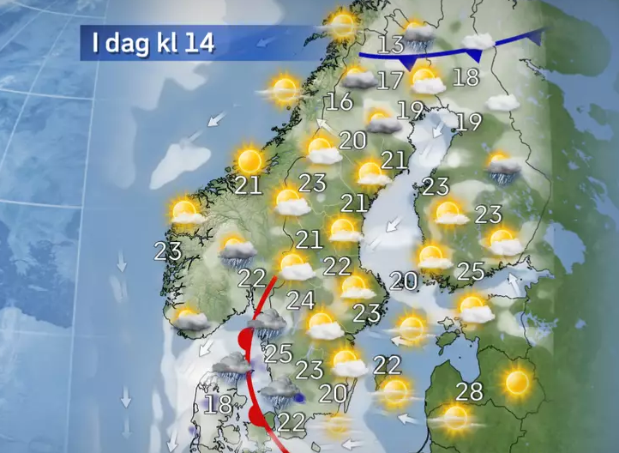
Väder-karta
Bild från SVT Väder

Slide 5
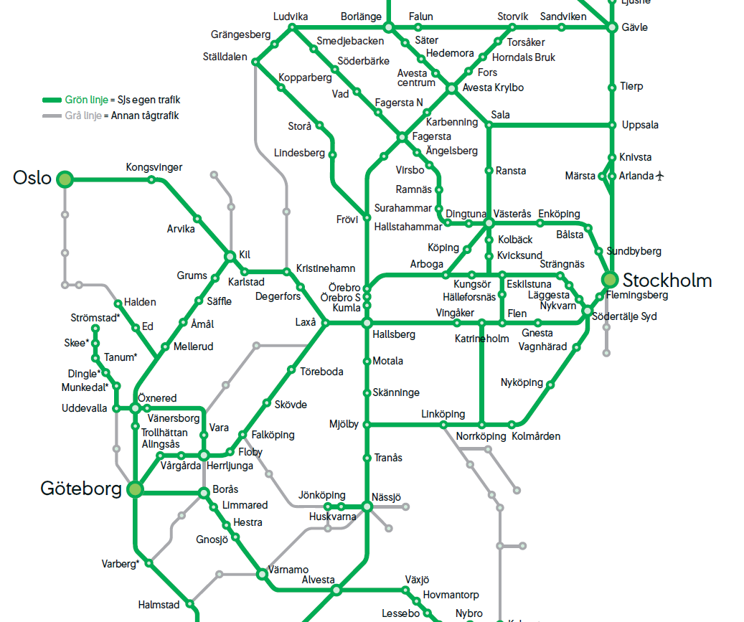
Tåg-karta
Bild från SJ

Slide 6
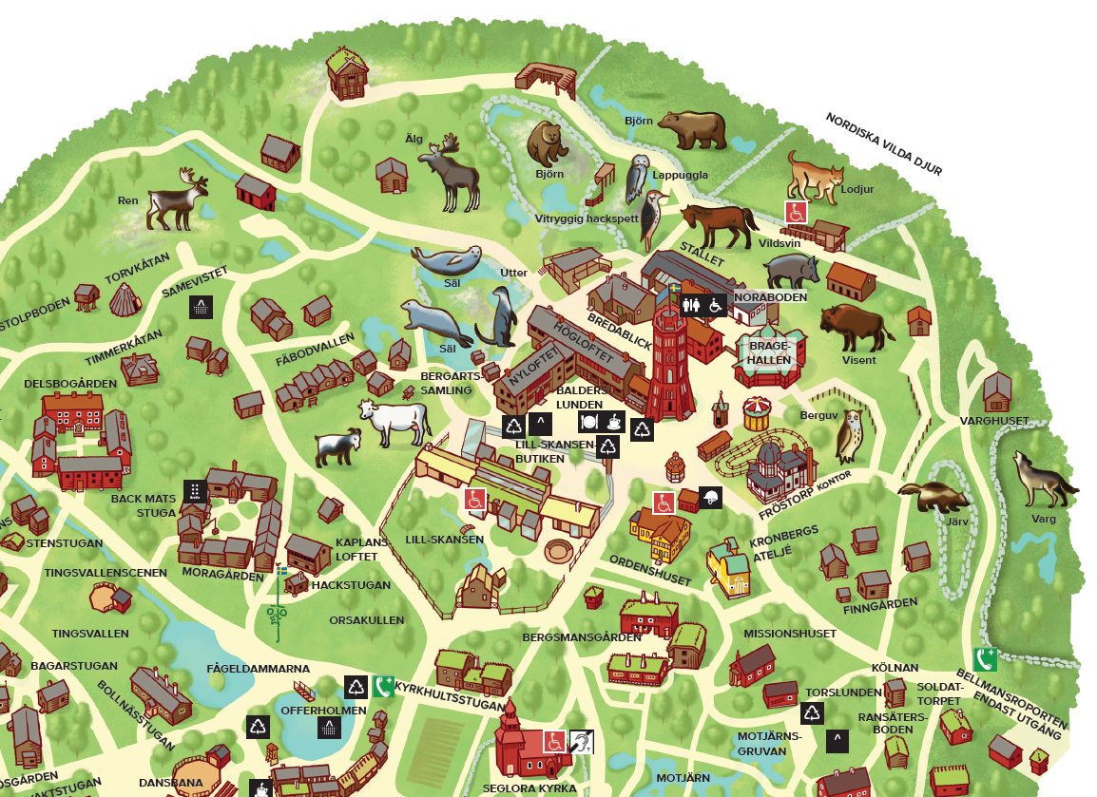
Djurparks-karta
Bild från Skansen

